Slide 1
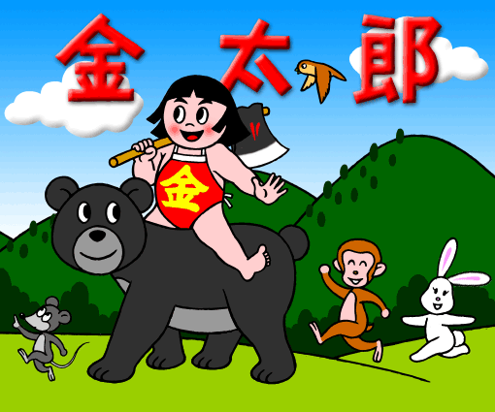

Slide 2
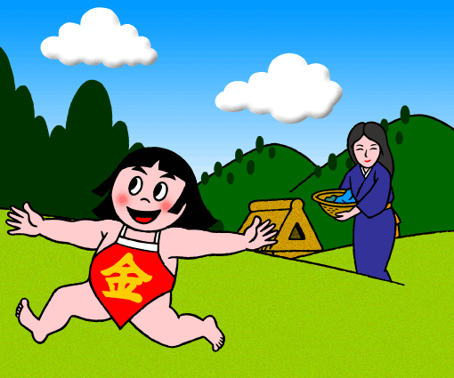

Slide 3
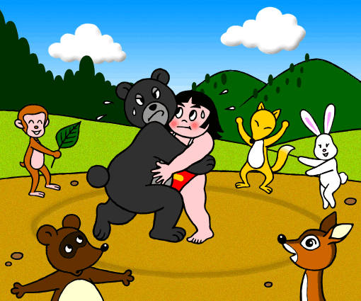

Slide 4
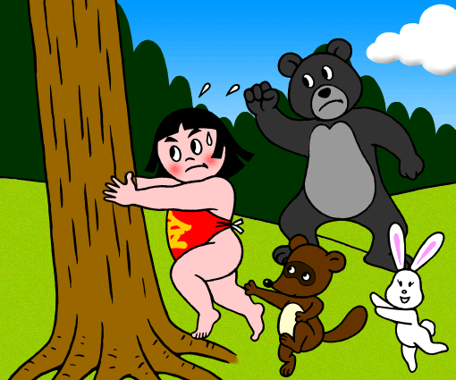

Slide 5
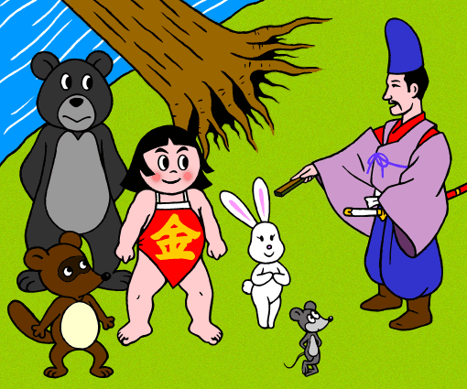

Slide 6
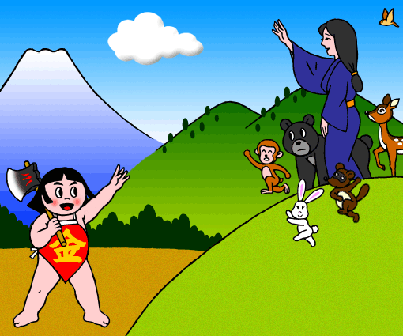

Slide 7
むかしむかし、あしがらやまに、おとこのこがいました。おとこのこのなまえはきんたろうでした。
きんたろうはおかあさんとすんでいました。シャツ（しゃつ）があかかった。シャツ（しゃつ）に“きん”のかんじがありました。よく、そとでともだちとあそびました。きんたろうのともだちはやまのどうぶつでした。 どうぶつはうさぎとさるときつねでした。みなさんはきんたろうがだいすきでした。

Slide 8
きんたろうはとてもうれしかったです。 うちにかえりました。おかあさんに「ぼくはほんとう にさむらいになりたいですよ」といいました。
おかあさんは「できますよ。あなたのおとうさんはとてもつよかったです。そして、さむらいでした。いってもいいですよ」といいました。

